Slide 1

Café’s Challenge System
Project Charter

Slide 2

Project Scope Statement
1. Ruang Lingkup
Apa yang kami buat?

Slide 3
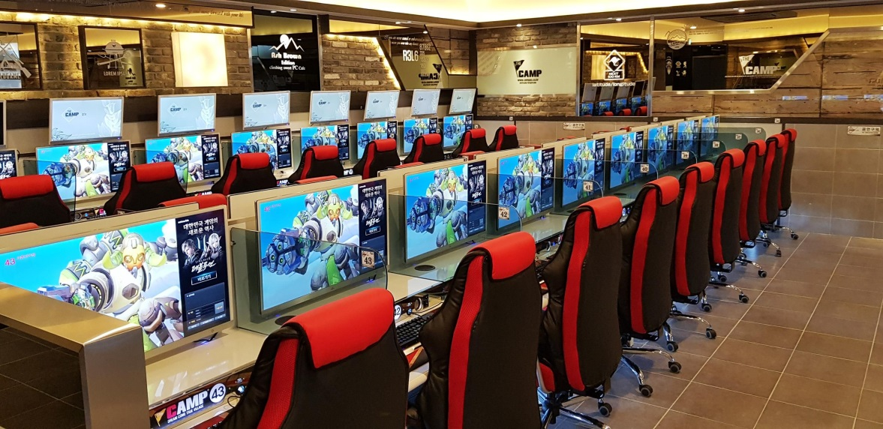
Café’s Challenge System, atau disingkat CCS, adalah sistem perangkat lunak yang dapat dipasang pada internet café. Cara kerja CCS adalah memberikan suatu bentuk challenge atau tantangan yang dibuat oleh game master (atau pemilik internet café) kepada pelanggan café.
Software ini dapat diakses melalui dua platform untuk pelanggan café (yang sudah mendaftar), yaitu smartphone dan PC milik internet café, dan untuk game master tersendiri melalui PC admin internet café yang berintegrasi dengan sistem admin café.

Slide 4





Mechanism Map
Admin Cafe
PC Cafe
PC Admin Cafe
User’s Smartphone
User

Slide 5

2. Deskripsi Fungsionalitas
apa saja fiturnya?
Login sebagai admin / game master dan login untuk user / pelanggan;
Register user / pelanggan baru;
Admin dapat membuat challenge yang akan dibagikan ke user melalui PC admin;
List user yang terdaftar ke software pada PC admin;

Slide 6
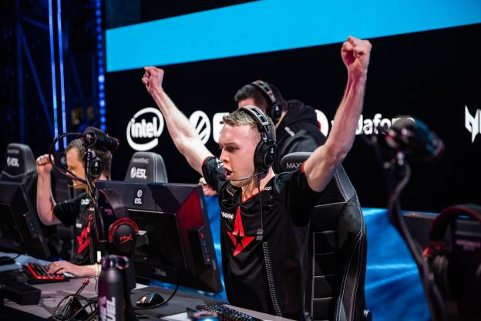
User dapat mengirimkan foto bukti ke Admin melalui: PC café yang dipakai user atau menggunakan Aplikasi Smartphone;
Admin dapat menerima foto bukti dari user di PC admin;
Penilaian admin dengan buktinya. Jika berhasil, maka tantangan selesai dan user mendapatkan exp;
Exp menaikkan level akun user;
User dapat melihat status dan level akunnya di PC user atau app Smartphone; dan
Admin dapat melihat pencapaian semua user melalui PC admin.

Slide 7

Work Breakdown Structure
3. Schedule Planning

Slide 8
Work Plan
No | Task | Estimated Duration
1 | Select Topic | 1 week
2 | Create Framework | 1 week
3 | PC Admin Coding | 2 weeks
4 | Create Database | 1 week
5 | PC User Coding | 2 weeks
6 | Smartphone User Coding | 2 weeks
7 | Connecting All Platform | 1 week
8 | Write Papers Result | 2 weeks

Slide 9
CCS
Select Topic
Create Framework
PC Admin Coding
Create Database
PC User Coding
Smartphone User Coding
Connecting All Platform
Write Papers Result

Slide 10
Gantt Chart
Task | April |  |  |  | Mei |  |  |  | Juni
Select Topic
Create Framework
PC Admin Coding
Create Database
PC User Coding
Smartphone User Coding
Connecting All Platform
Write Papers Result

Slide 11

4.
Project
Tool

Slide 12

Project Management Tool: Asana
Kami menggunakan Asana sebagai project management. Kami memilih Asana karena tersedia banyak fitur yang akan membantu kami untuk memanage pembagian tugas dalam mengerjakan project yang akan kami kerjakan kedepannya.

Slide 13
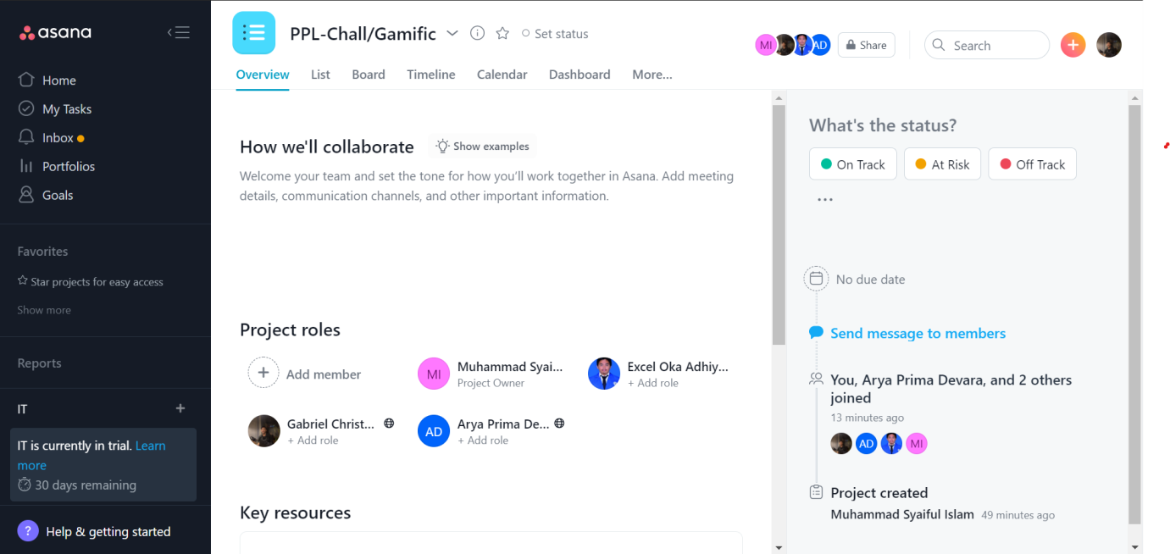
Screenshot of Our Asana Work Page

Slide 14

GUI Wireframe: Balsamiq Wireframes
Untuk perancangan GUI, kami menggunakan aplikasi balsamiq Wireframes. Aplikasi ini sangat membantu dalam perancangan project ini.

Slide 15
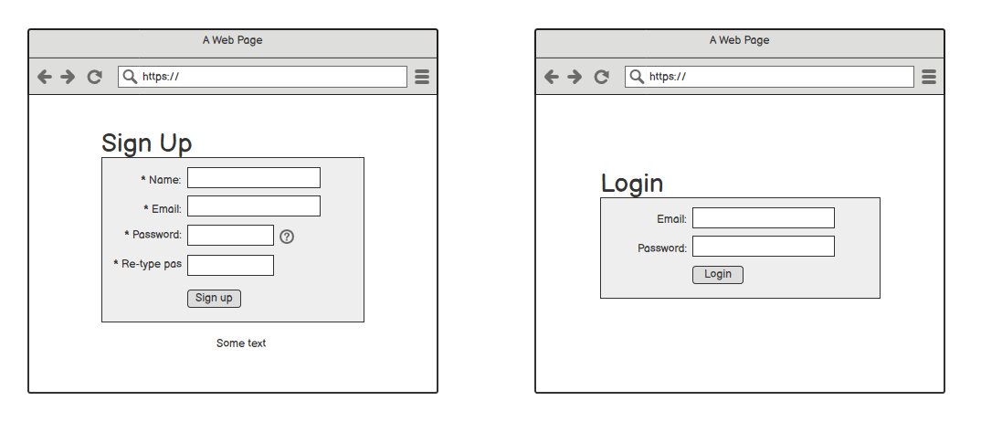
Our Wireframe

Slide 16
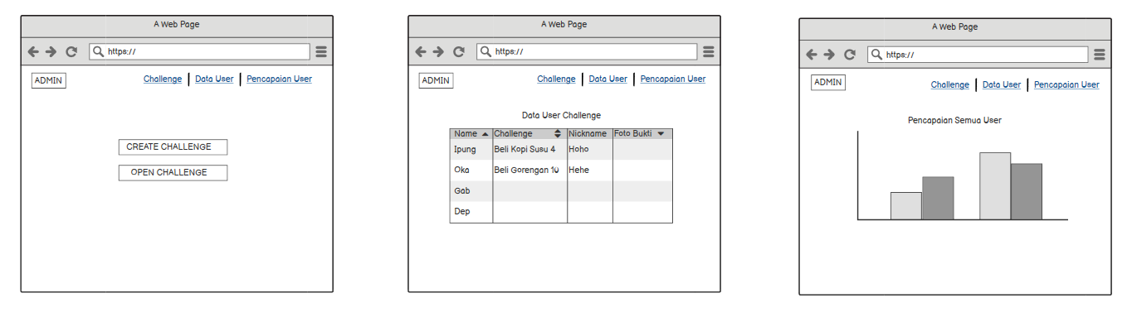
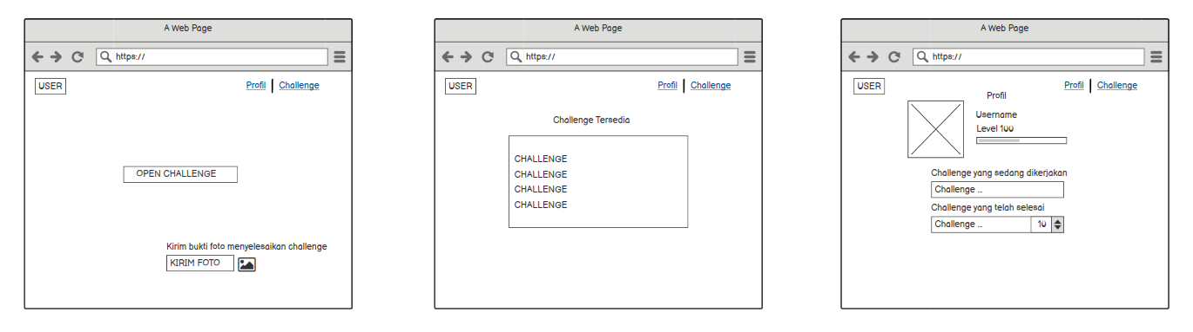
Our Wireframe

Slide 17
Thank you for listening~~~
Our team members: Kelompok 8
Muhammad Syaiful Islam (A11.2018.11197)
Gabriel Christoforus (A11.2018.11180)
Excel Oka Adhiyoso (A11.2018.11421)
Arya Prima Devara (A11.2018.11555)
Program Studi Sarjana Teknik Informatika
Fakultas Ilmu Komputer
Universitas Dian Nuswantoro
2021

